Slide 1
Day 6
非監督式學習 K-mean 分群
[全民瘋AI系列]
第12屆 iT邦幫忙 鐵人賽

Slide 2
Notes:
很多演算法對數據範圍非常的敏感。因此為了要讓模型訓練的更強大，通常的做法是對特徵進行調節，使得數據更適合這些演算法。一般來說，我們在做機器學習時往往會做特徵的縮放。 原文網址：https://kknews.cc/code/z5q9o33.html

Slide 3
Part 1
非監督式學習 集群分析
觀念講解

Slide 4
非監督式學習（Un-supervised learning）
訓練資料沒有標準答案、不需要事先以人力輸入標籤，故機器在學習時並不知道其分類結果是否正確。訓練時僅須對機器提供輸入資料(特徵)，並利用分群演算法自動從這些特徵中找出潛在的規則。

Slide 5
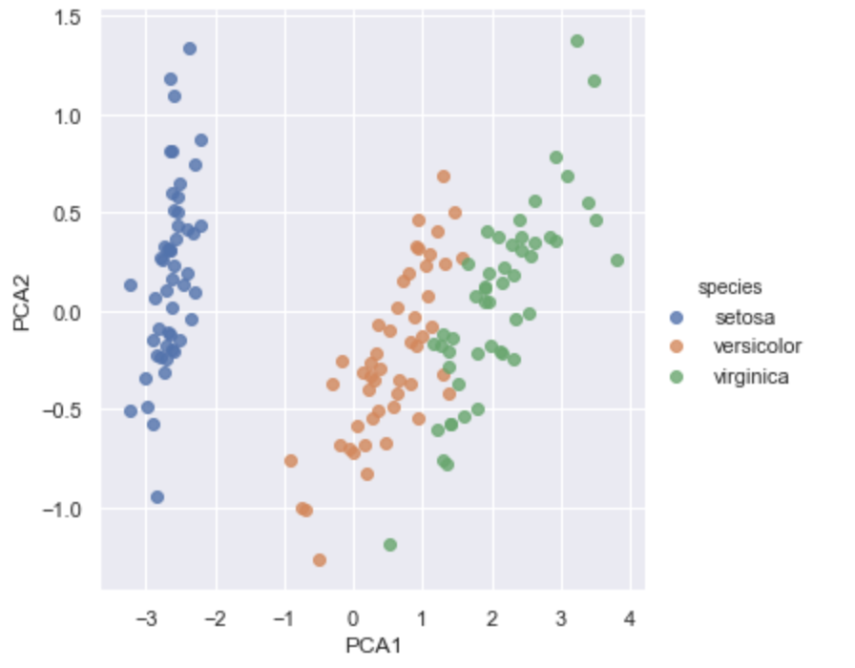
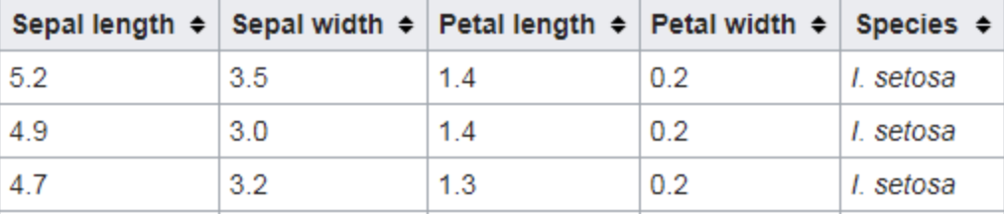
何謂非監督式學習？
只給定特徵讓機器想辦法會從中找出pattern。
這是一個Clustering的問題，目標是根據特徵 (feature)就把資料樣本分為幾群。
花萼長度
花萼寬度
花瓣長度
花瓣寬度
品種

Slide 6
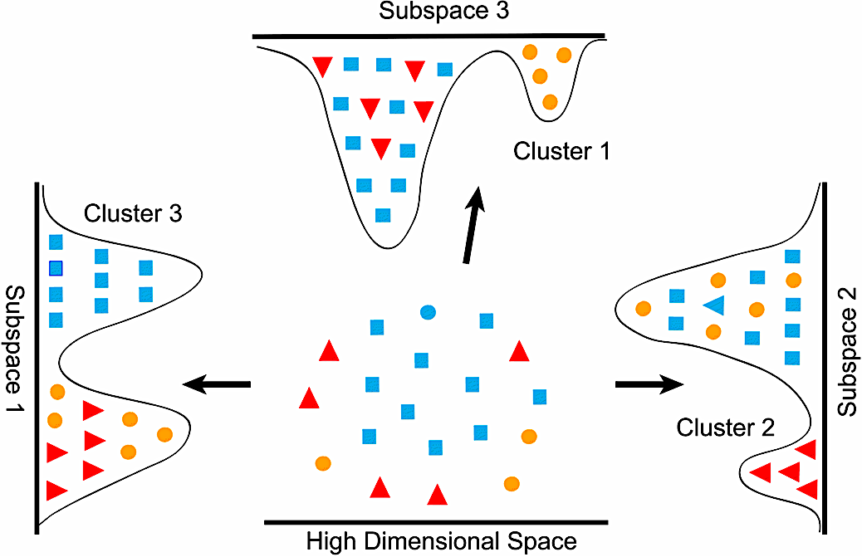
降維 (Dimension Reduction)
顧名思義，就是原本的Data處於在一個比較高的維度作標上，我們希望找到一個低維度的作標來描述它，但又不能失去Data本身的特質。

Slide 7
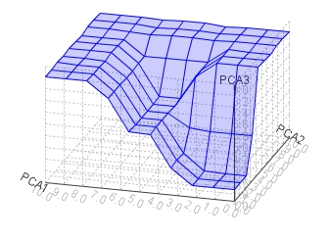
為什麼要降維?
如果我們能把一些資料做壓縮，又能夠保持資料原來的的性質。因此我們可以用比較少的空間，或是計算時用比較少的資源，就可以得到跟沒有做資料壓縮之前得到相似的結果。
此外做資料降維可以幫助資料視覺化，二維可以用xy平面圖表示，三維可以用xyz立體圖作表示，而大於三維的空間難以視覺化做呈現。

Slide 8
Principal component analysis (PCA)
將一個具有 n 個特徵空間的樣本，轉換為具有 k 個特徵空間的樣本， 其中 k < n
PCA的目的是把高維的點頭影到低維的空間上，並且低維度的空間保有高維空間中大部分的性質。
PCA只允許做線性的轉換。
Notes:
主成份分析
性質指的是點與點之間的關係。

Slide 9
PCA的主要步驟
先求出所有資料點中心µ，也就是將每一個資料點做平均
將每一個資料點減去µ，這步驟是將資料點平移，平移後原點是所有點的中心
計算每一個feature的variance
把每一個值都除以variance(重新把每一個feature做scaleing使得大家都共有unit variance)

Slide 10
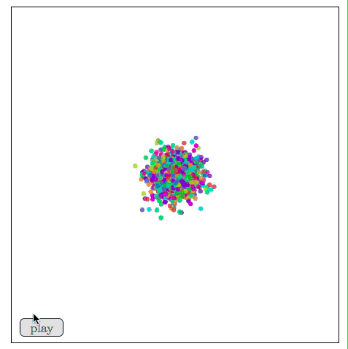
PCA 小結
PCA 是個相當直觀且有效的降維方式，不過在三維轉換為二維時我們可以看到，有些數據的集群完全被搗成一團。這跟 PCA 的原理有關，因為 PCA 是對資料求共變異數矩陣，在進行奇異值分解。因此會被資料的差異性影響，無法很好表現相似性以及分佈。
且 PCA 是一種線性降維的方式，但如果特徵與特徵間的關聯是非線性關係的話，用 PCA 可能會導致欠擬合（underfitting）的情形發生。

Slide 11
T-Distributed Stochastic Neighbor Embedding (t-SNE)
目標跟PCA是一樣的，希望把高維的資料投影到低維中，並且保留高維中的點與點之間的關係與特性。兩者不同的點在於t-SNE允許非線性的專換。
t-SNE使用了更複雜的公式來表達高維與低維之間的關係。主要是將高維的數據用高斯分佈的機率密度函數近似，而低維數據的部分使用 t 分佈的方式來近似。
高維度
低維度
Notes:
t-分布鄰域嵌入算法

Slide 12
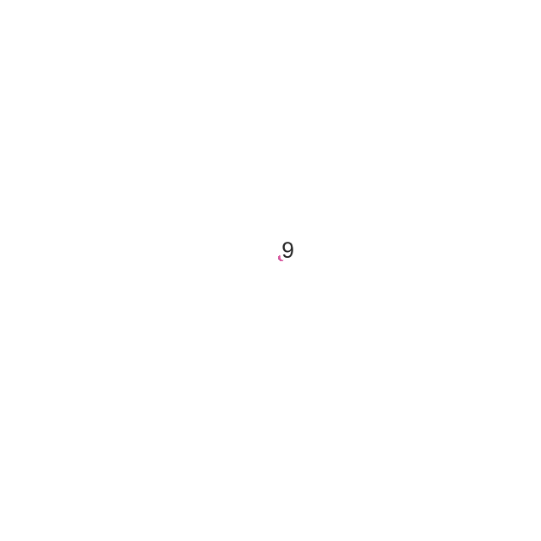
兩個分佈之間的相似度
求算兩個分佈之間的相似度，經常用 KL 距離（Kullback-Leibler Divergence）來表示，也叫做相對熵（Relative Entropy）。

Slide 13
t-SNE 小結
利用此方法降維後原本相近的點依然相近，反之原本距離遠的投影後依然保持遠的距離。
t-SNE允許非線性的轉換，因此有機會在原本分開的三群在做完投影後依然是開的。

Slide 14
PCA & t-SNE 整理
PCA和t-SNE是兩個不同降維的方法，PCA的優點在於簡單若新的點要映射時直接代入公式即可得出降維後的點。若t-SNE有新的點近來時我們沒有去計算新的點和舊的點之間的關係因此我們無法將新的點投影下去。t-SNE的優點是可以保留原本高維距離較遠的點降維後依然保持遠的距離，因此這些群降維後依然保持群的特性。
PCA允許線性的轉換
t-SNE允許非線性的轉換

Slide 15
資料清理&前處理技巧 Example : 鳶尾花朵
Part 2
[程式實作] 資料清理&前處理

Slide 16
鳶尾花朵(iris)資料集一覽
總共有4個輸入,1個輸出
資料特徵描述如下表：
花萼長度
花萼寬度
花瓣長度
花瓣寬度
品種

Slide 17
載入必要套件
進行數據處理的函式庫
import pandas as pd
import matplotlib.pyplot as plt
import seaborn as sns
import io
import requests
高階大量的維度陣列與矩陣運算
資料視覺化的繪圖庫
負責處理資料 input/output
HTTP Request 下載訓練資料用

Slide 18
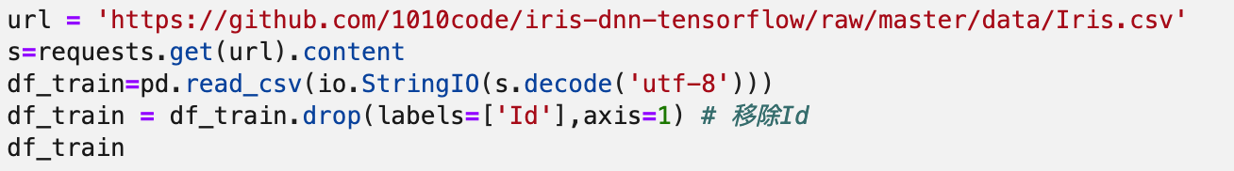
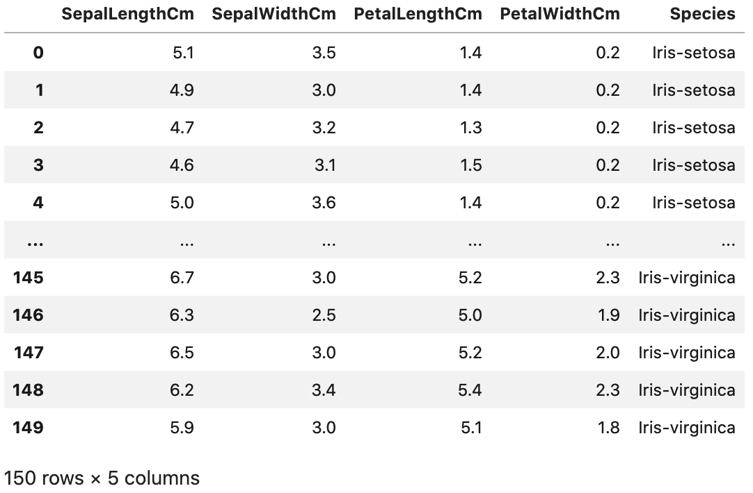
1) 載入資料集

Slide 19
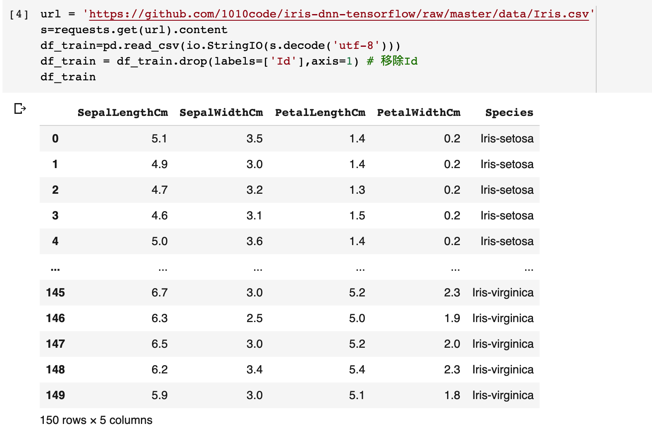
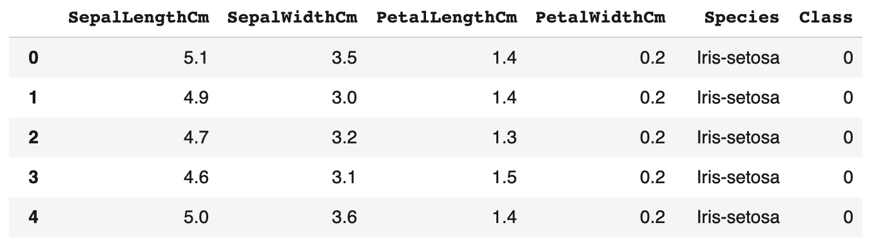
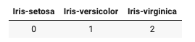
2) 手動編碼
處理名目資料 (Nominal variables) - 資料前處理 依據特徵資料的特性，可以選擇 手動編碼或自動編碼。
使用編碼時機?
進行深度學習時，神經網路只能處理數值資料。因此我們需要將所有非數字型態的特徵進行轉換。
因為電腦只看得懂數字

Slide 20
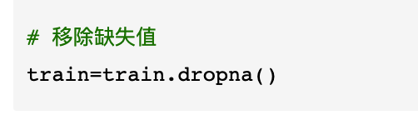
3) 檢查缺失值
使用 numpy 所提供的函式來檢查是否有 NA 缺失值，假設有缺失值使用 dropna( ) 來移除。使用的時機在於當只有少量的缺失值適用，若遇到有大量缺失值的情況，或是本身的資料量就很少的情況下建議可以透過機器學習的方法補值來預測缺失值。

Slide 21
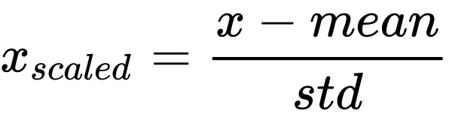
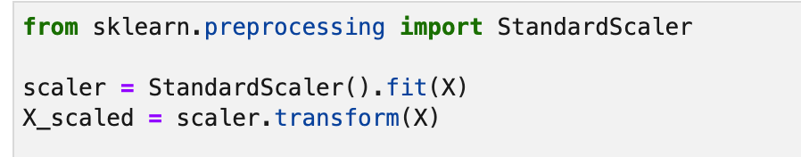
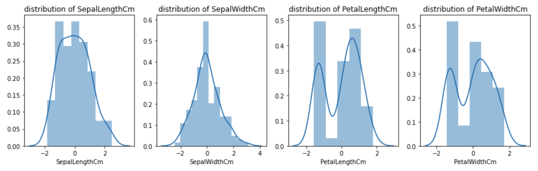
Standardization 平均&變異數標準化
將所有特徵標準化，也就是高斯分佈。使得數據的平均值為0，方差為1。
適合的使用時機於當有些特徵的方差過大時，使用標準化能夠有效地讓模型快速收斂。
Notes:
preprocessing這個類別中提供了一個StandarScaler方法，我們可以使用fit()函式先對訓練數據做標準化轉換並儲存成一個scaler。未來有新的資料要進行縮放時可以直接呼叫，就不用再重新把數據放在一起再計算一次了。此方法也不會因為訓練集和測試集的資料分佈不同而導致有縮放上的誤差狀況發生。它可以在訓練數據集上做了標準轉換操作之後，把相同的轉換應用到測試訓練集中。
標準化（Z-Score）
我們還可以用訓練數據的均值和方差來對測試數據進行相同的標準化處理。sklearn.preprocessing.StandardScaler()

Slide 22
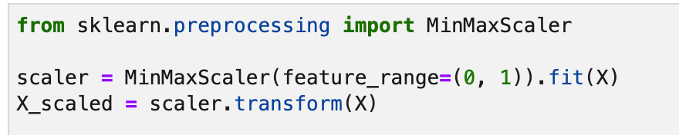
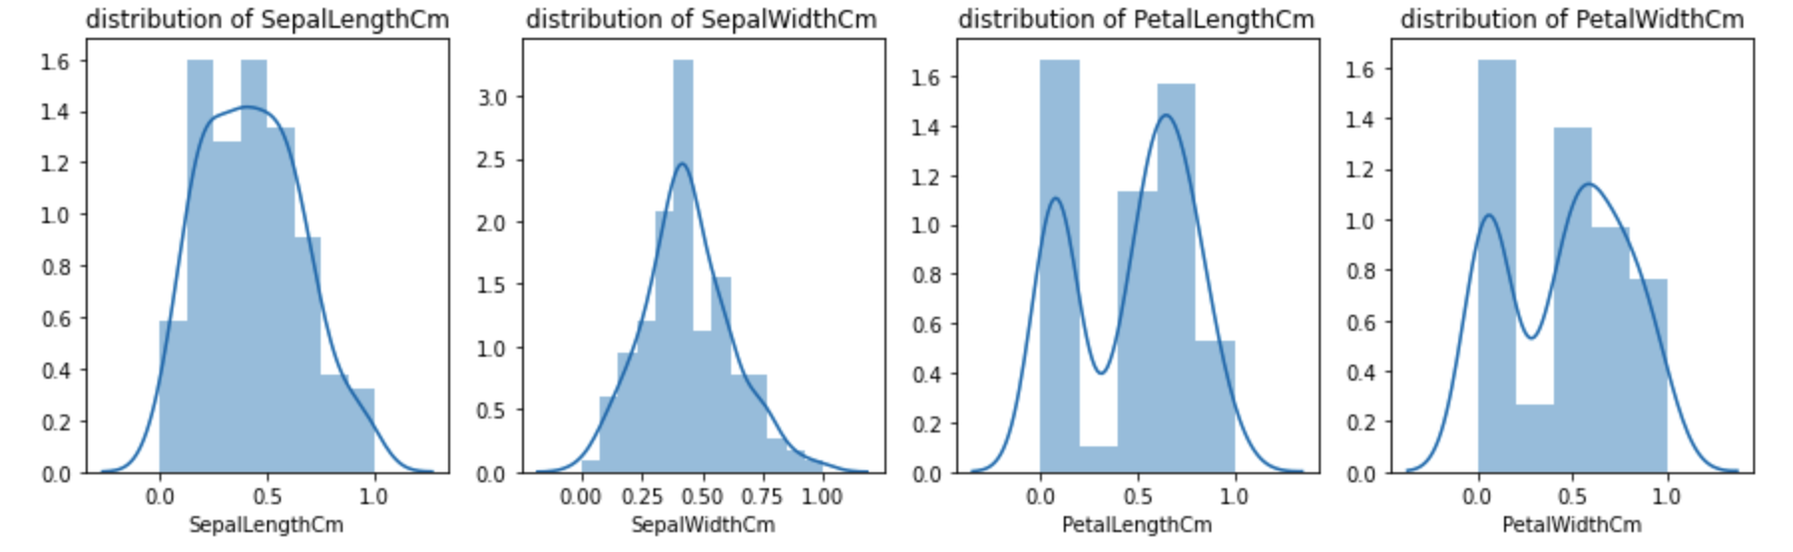
MinMaxScaler 最小最大值標準化
在MinMaxScaler中是給定了一個明確的最大值與最小值。每個特徵中的最小值變成了0，最大值變成了1。數據會縮放到到[0,1]之間。
Notes:
當MinMaxScaler()傳入一個參數feature_range=(min, max)，我們可以將數據縮放到我們想要的範圍內。sklearn.preprocessing.MinMaxScaler()

Slide 23
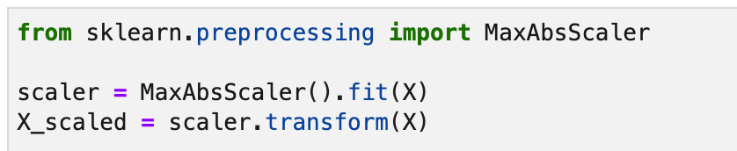
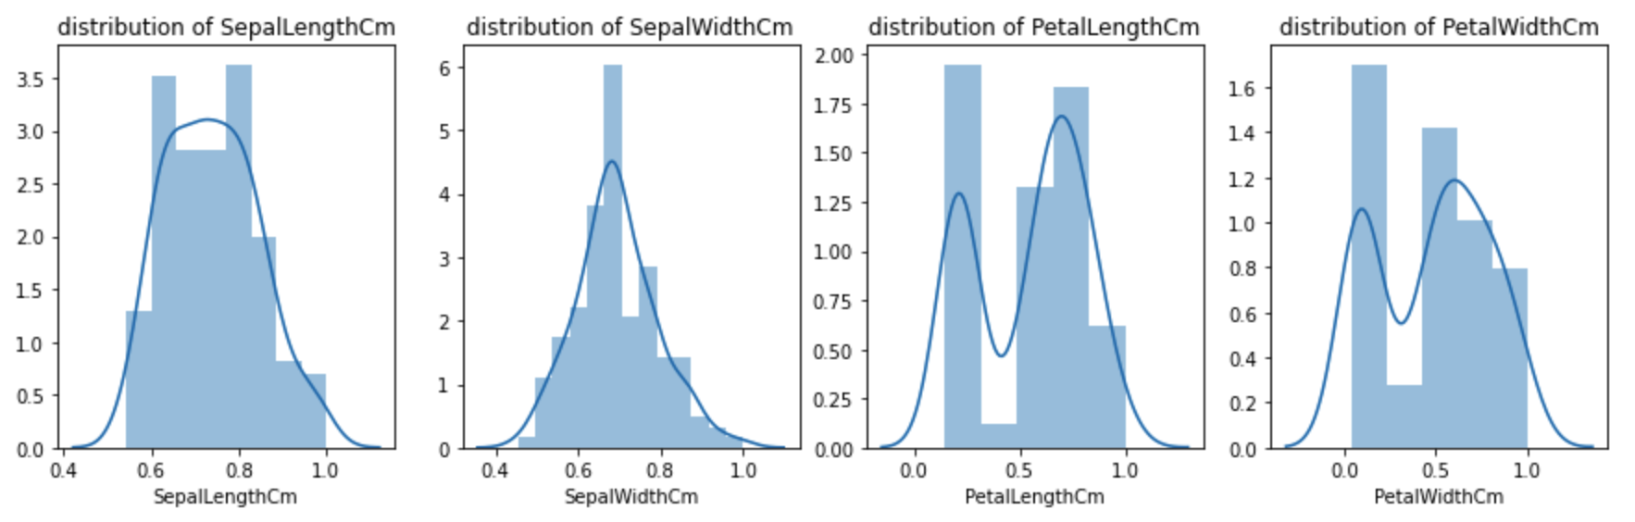
MaxAbsScaler
MaxAbsScaler 與 MinMaxScaler 類似，所有數據都會除以該列絕對值後的最大值。
數據會縮放到到[-1,1]之間。
Notes:
我們還可以將數據限制在[-1， 1]之間，通過除以每個特徵的最大絕對值。sklearn.preprocessing.MaxAbsScaler()
每一行數 / 使用每一行絕對值得最大數 X = X / X.max

Slide 24
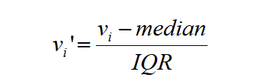
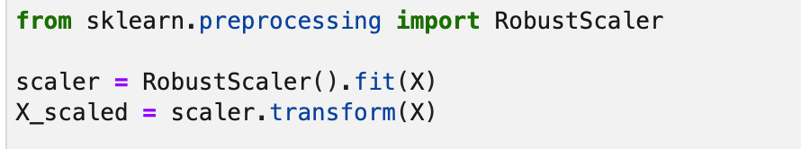
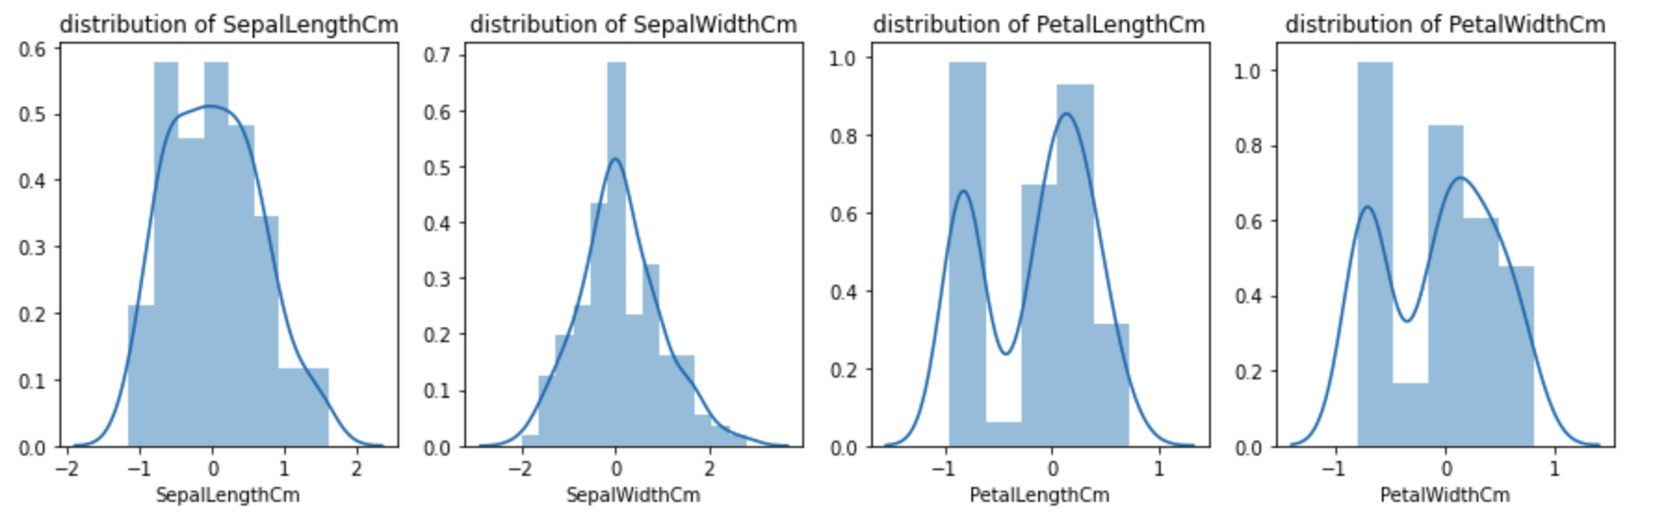
RobustScaler
可以有效的縮放帶有outlier的數據，透過Robust如果數據中含有異常值在縮放中會捨去。
Notes:
當數據集中含有離群值時，使用z-score進行標準化，但是經過標準化後的數據並不理想。因為這些離群值影響了縮放的標準，導致在標準化之後容易失去離群的那些特徵。此方法可以針對這些離群值做標準化處理。
(每數 - 中位數) / 四分位距
其中viv_ivi​表示样本的某个值。medianmedianmedian是样本的中位数，IQRIQRIQR是样本的 四分位距

Slide 25
Thanks
PRESENTED BY 10程式中
第12屆 iT邦幫忙 鐵人賽

